Slide 1
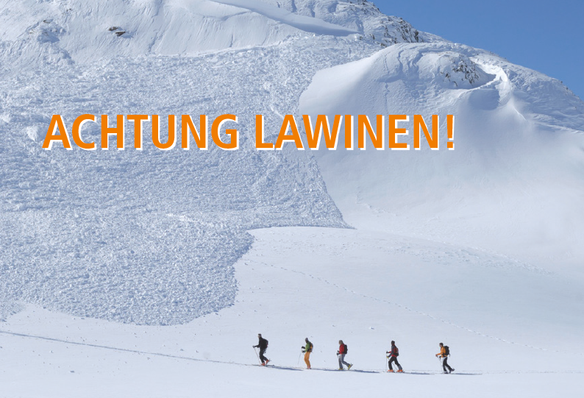
Notes:
Double impact !! Le dépliant et son contenu
La structure du dépliant est faite pour aider à mieux trouver son chemin.
Avant chaque cours, il est important de s‘y plonger un moment dans le calme et trouver ainsi de quel contenu vous désirez tirer le plus profit. (débutant, avancé, moniteur, aspirant-guide)
J‘espère que cette présentation vous aidera dans votre démarche d‘enseignant.
Bien du plaisir avec ce nouveau dépliant !

Slide 2
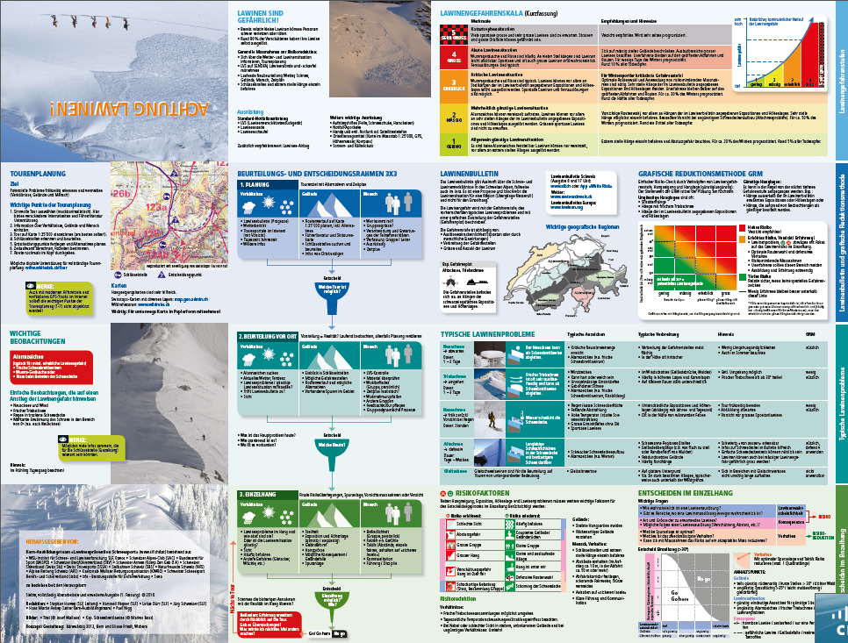
§
Bases
Degrés de danger
Informations du 1er filtre
3x3
Informations du 1er filtre
Informations du 2ème filtre
Informations du 2ème filtre
Informations du 3ème filtre
Notes:
Au recto : les bases, les différents degrés du danger avalanche et le 3x3

Slide 3
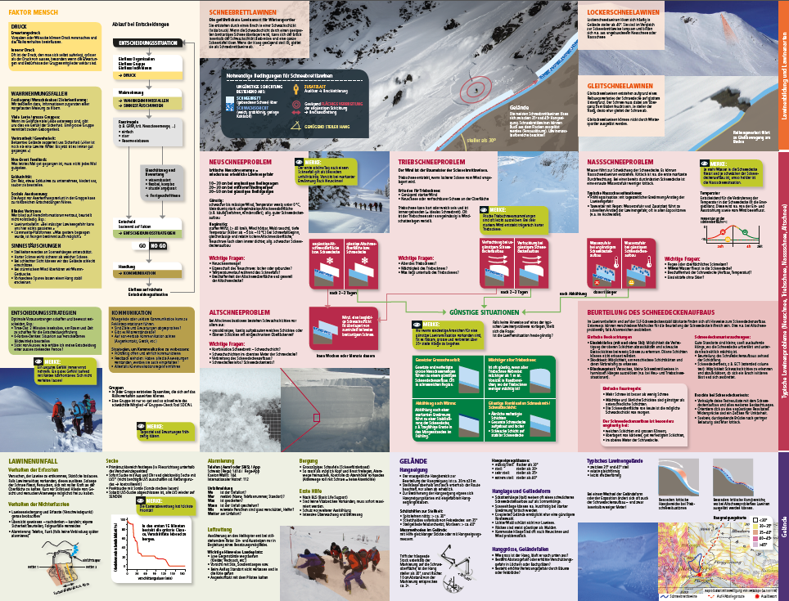
Facteur humain
Formation et types d‘avalanches, les 4 Situations Avalancheuses Typiques, situations favorables ou défavorables, analyse du manteau neigeux
Accident d‘avalanche
Terrain
Notes:
Au verso, la formation et le type des avalanches, le facteur humain, que faire en cas d’accident et quelques notions spécifiques sur le terrain

Slide 4
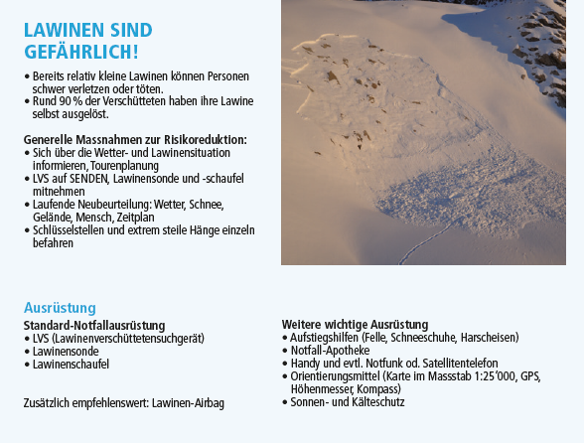
Bases
Sensibilisation
Mesures d‘ordre général
Equipement
Notes:
Les notions de base pour le débutant
Sensibilisation au danger que représente une plaque de neige, même petite une avalanche peut tuer !
Comment s’équiper, l’équipement standard et ce qui est important d’avoir avec soi

Slide 5
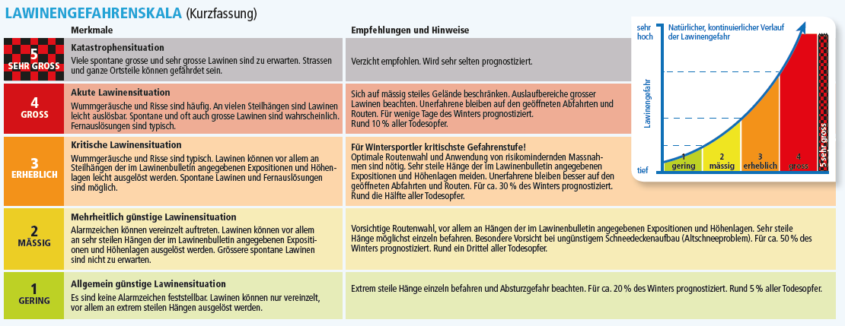
Degrés de danger
Version courte adaptée aux sports d‘hiver
L‘histoire du graphique (3≠3)
Notes:
Nouveauté : graphique montrant la différence qu’il peut y avoir dans le degré 3

Slide 6
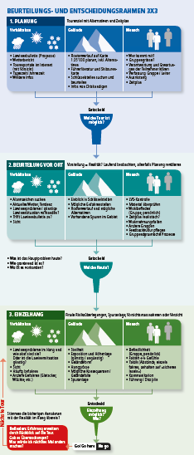
Grille 3X3 pour l‘évaluation et la prise de décision
Plus de mots clés
Quelle course?
Quel itinéraire?
  Est-ce que mes hypothèses correspondent à la réalité ?
  Si nécessaire réviser la planification
Pente possible ? Comment ?
  Go/go here/no go
Réflexion
Notes:
Pour chaque filtre (régional-local-zonal), plus de mots clés, les informations sont plus détaillées que sur l’ancien dépliant.
Dans le filtre local, on insiste sur le problème du jour : quel est le problème principal aujourd’hui ? Où se trouve-t’il ? Est-ce une situation critique ?
Après la course, réflexion, analyse, y a-t’il eu des surprises ? Est-ce que je ferais différemment la prochaine fois ?

Slide 7
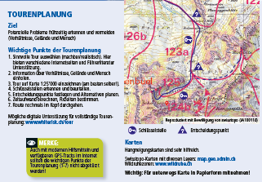
Informations du 1er filtre
Planification de course
Remarques concernant les nouveaux supports sous internet
Notes:
Les 7 points importants de la préparation d’une sortie en montagne
Attention au GPS, il n’évite pas la préparation de la course en 7 points.

Slide 8
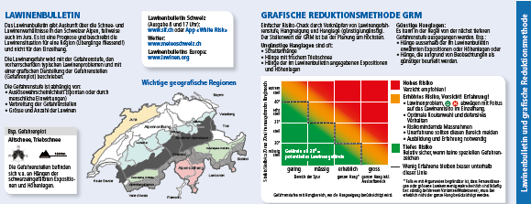
Informations du 1er filtre
Bulletin und MRG, les 2 points les plus importants du 1er filtre
Notes:
Le bulletin avalanche : quand et où le trouver ?
Les différentes régions du bulletin

Slide 9
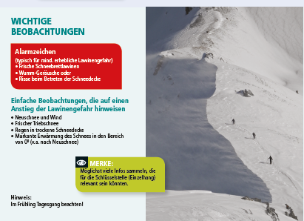
Informations du 2ème filtre
Les signaux d‘alarme
Observations simples pour tous
Notes:
Qu’est-ce qu’un signe d’alarme ?

Slide 10
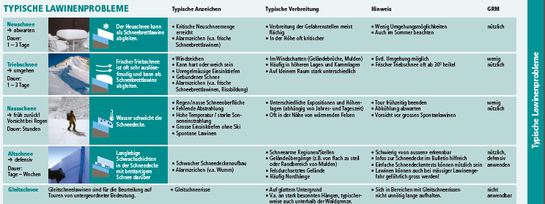
Informations du 2ème filtre
Les cas typiques :
  Aujourd‘hui, quel est le problème principal ?
  A quel point est-il critique ?
  Où se trouve-t-il ?
Remarques concernant la MRG (utile – peu (pas) utile)

Slide 11
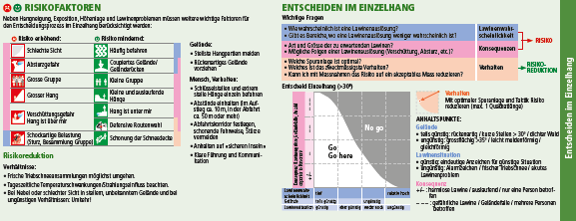
Informations du 3ème filtre
Les facteurs de risque (Visibilité, chute, grande pente, pièges du terrain, grand groupe)
Nouveauté → Décider dans la pente
Notes:
Décider dans la pente : nouvel outil pour structurer les questions / outil à utiliser pour des participants d’un niveau cours d’aspi
Bleu ➔ probabilités de déclencher une avalanche ➔ Risque
Rose ➔ conséquences ➔ Risque
Beige ➔ comportement ➔ réduire le risque
Suivant la personnalité, il est possible d’avoir des résultats très différents !!

Slide 12
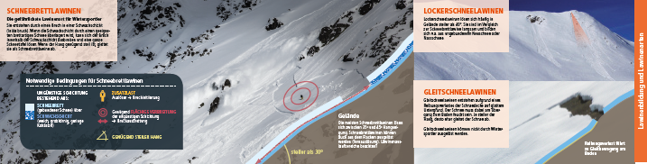
Les différents types d‘avalanche
Avalanches de plaque de neige
Avalanches de neige sans cohésion
Avalanches de glissement
Notes:
Conditions nécessaires pour qu’une avalanche de plaque de neige soit possible

Slide 13
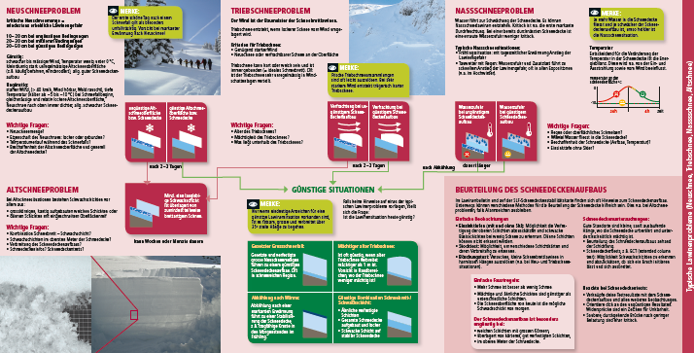
Situations favorables ou défavorables
Notes:
Quand et comment passe-t-on à une situation favorable ou défavorable ?

Slide 14
Situations favorables ou défavorables
Détails concernant les 4 Situations Avalancheuses Typiques
Reconnaître un manteau neigeux favorable
Transition, liens entre les SAT (vers une situation favorable ou une autre situation défavorable (neige ancienne))

Slide 15
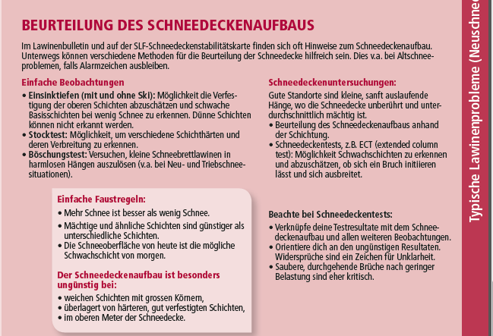
Analyse du manteau neigeux
En creusant /Sans creuser
Règles empiriques
Notes:
Comment évaluer un manteau neigeux ? Profondeur d’enfoncement dans la neige, test du bâton, test du talus
Analyse du manteau neigeux par un profil stratigraphique, ECT, etc, ….
Règles empiriques : bcp de neige mieux que peu de neige, couches épaisses/couches minces, etc, ….

Slide 16
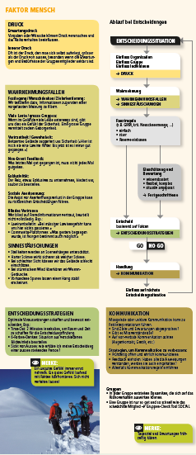
Facteur humain
Différents thèmes du processus décisionnel :
  Pression
  pièges de la perception
  illusion des sens
  stratégie de décision
  communication

Slide 17
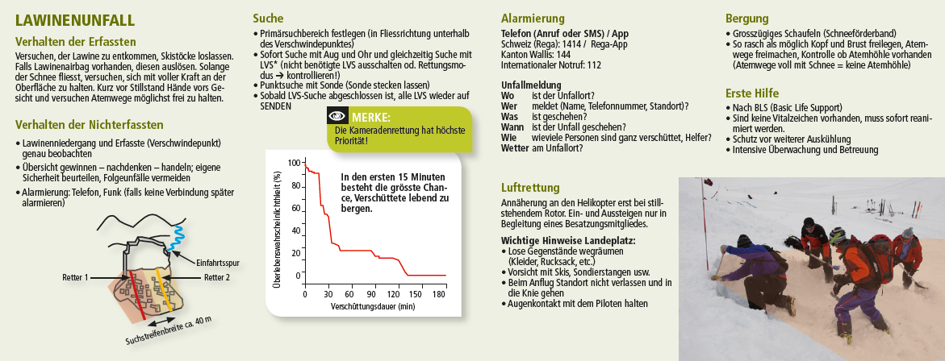
Accident d‘avalanche
Comportement
Dégagement
Alarme
Hélicoptère
Recherche
1er secours

Slide 18
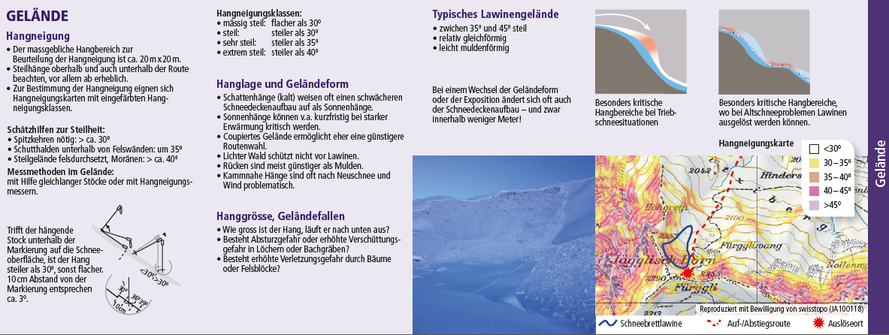
Terrain
Déclivité
Taille de la pente
Pièges du terrain
Exposition et forme du terrain
Terrain typique pour les avalanches

Slide 19
Décision dans la pente

Slide 20
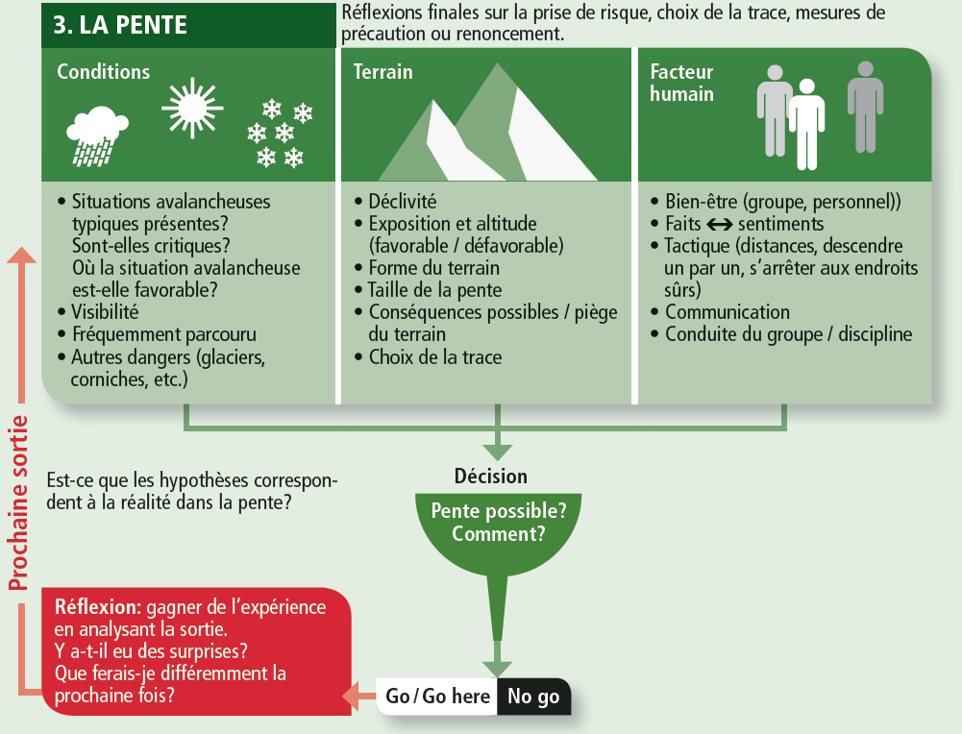

Slide 21
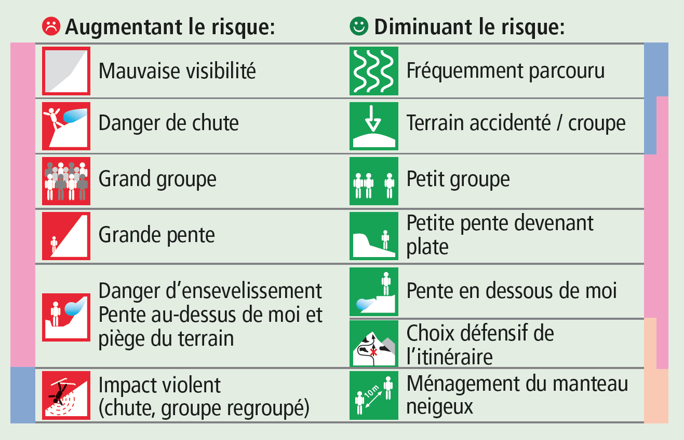

Slide 22
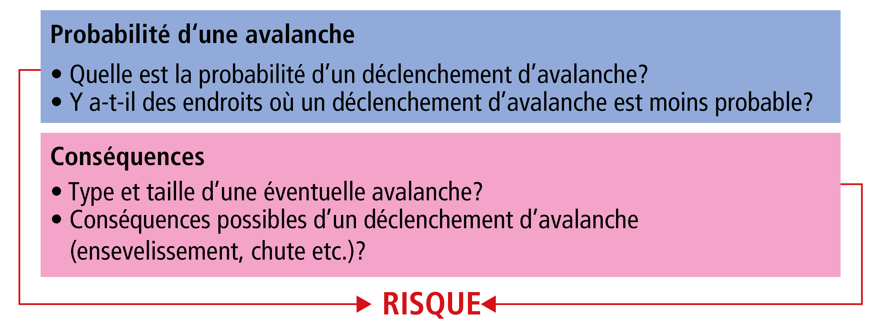
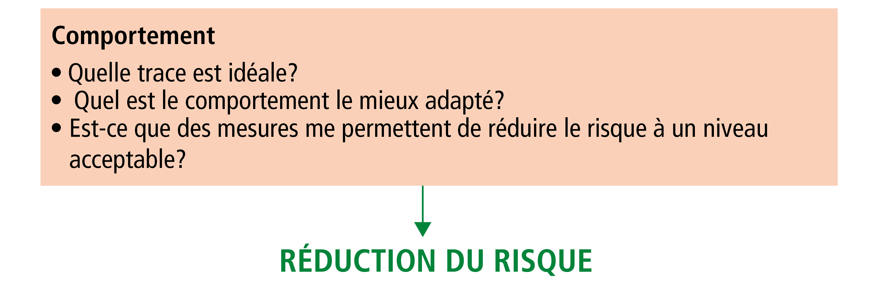
Questions importantes

Slide 23
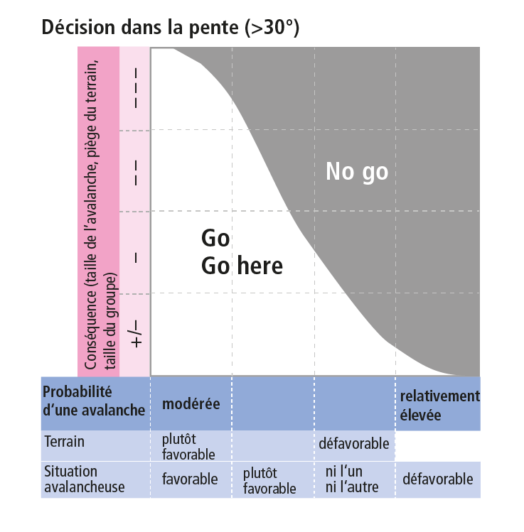

Objectif:
Aide pour se poser les bonnes questions lors de la prise de décision dans la pente
➔ Pente supérieure à 30°
➔ Pente qui n’est ni clairement critique ni clairement sans problème.
Réduire le risque avec trace et tactique
3
2
1

Slide 24
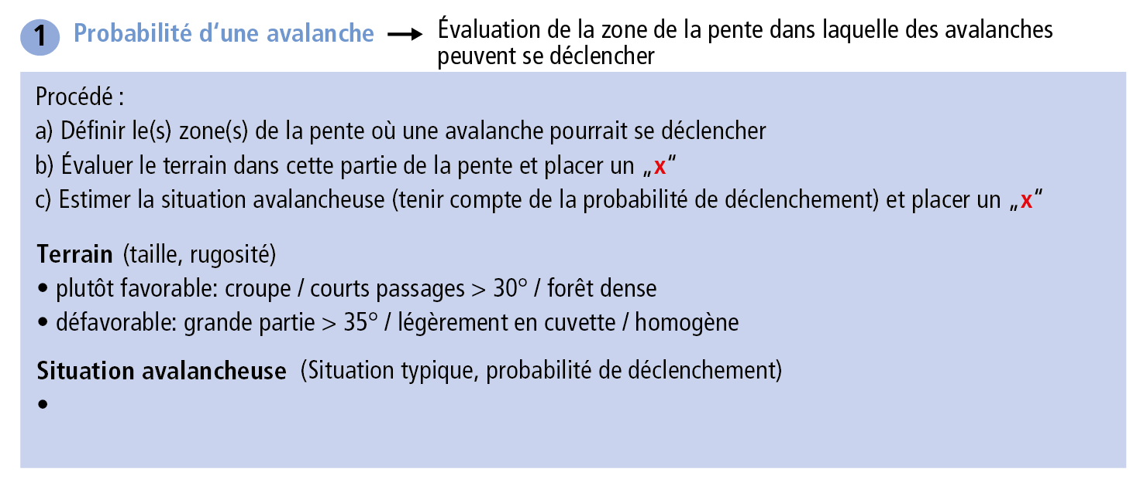

Slide 25
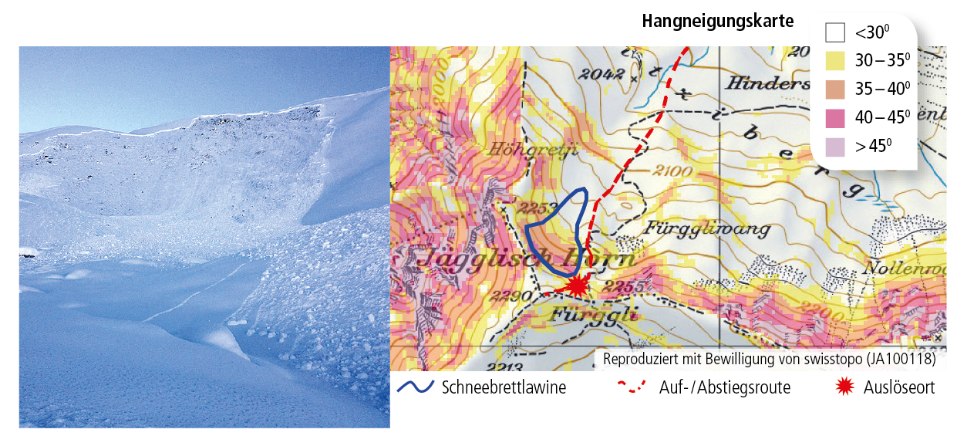
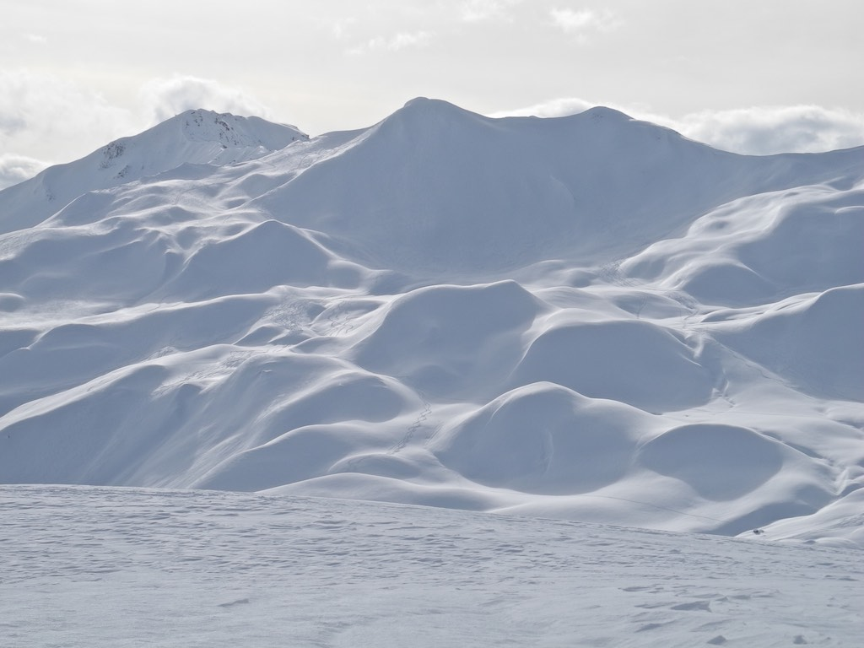
1. Terrain
plutôt favorable: croupe / courts passages > 30° / forêt dense
défavorable: grande partie > 35° / légèrement en cuvette / homogène

Slide 26
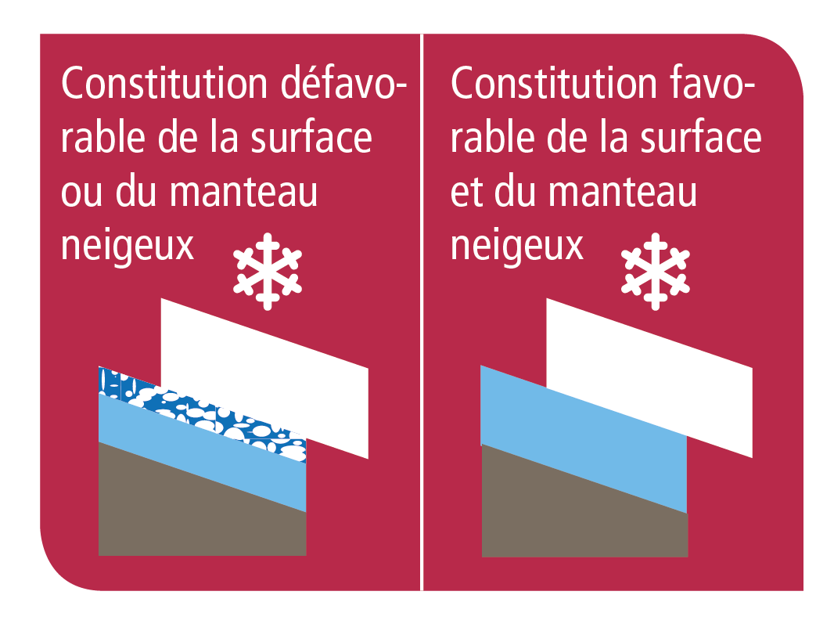
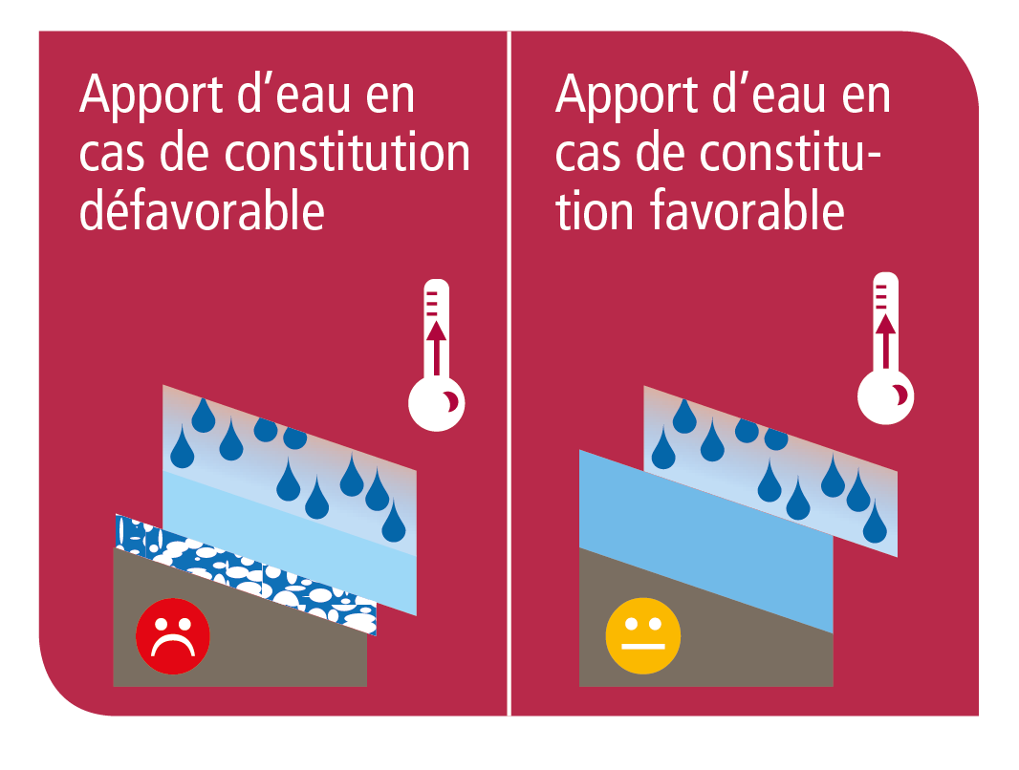
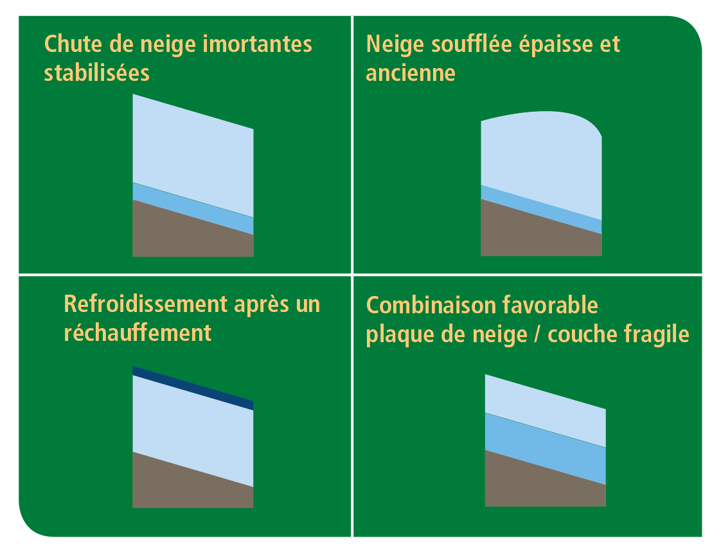
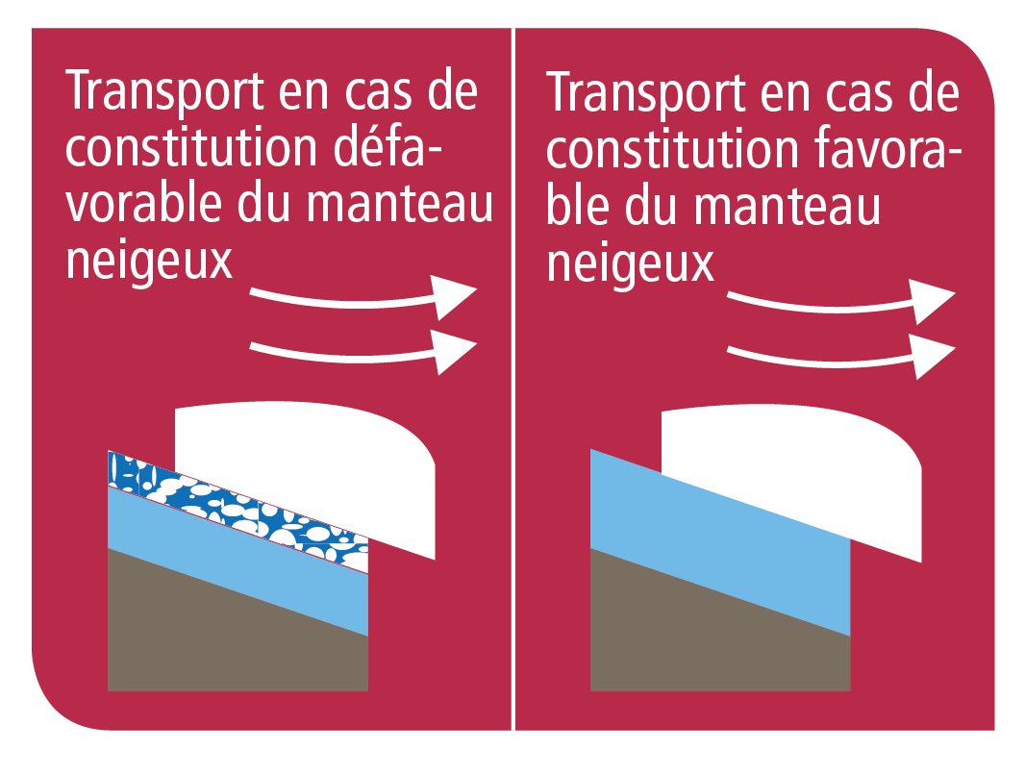
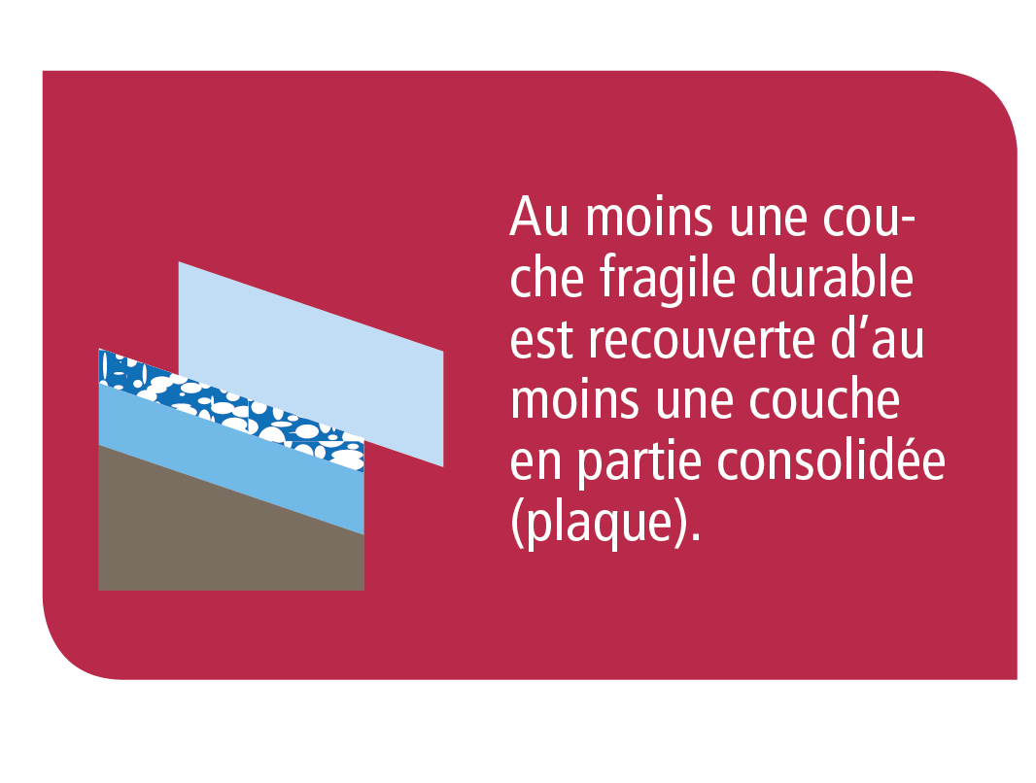
2. Situation avalancheuse
favorable: signes clairs d‘une situation favorable
défavorable: signes d‘alarme, neige soufflée récente,
cas typique aigu

Slide 27
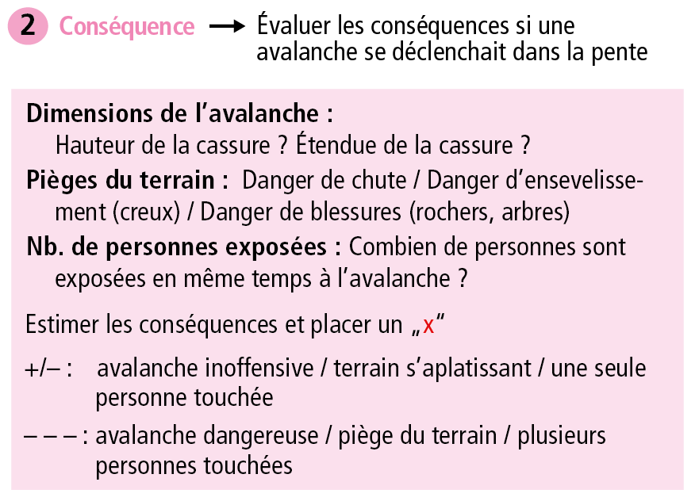

Slide 28
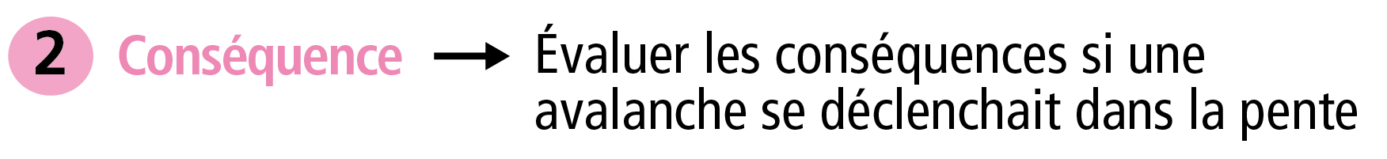
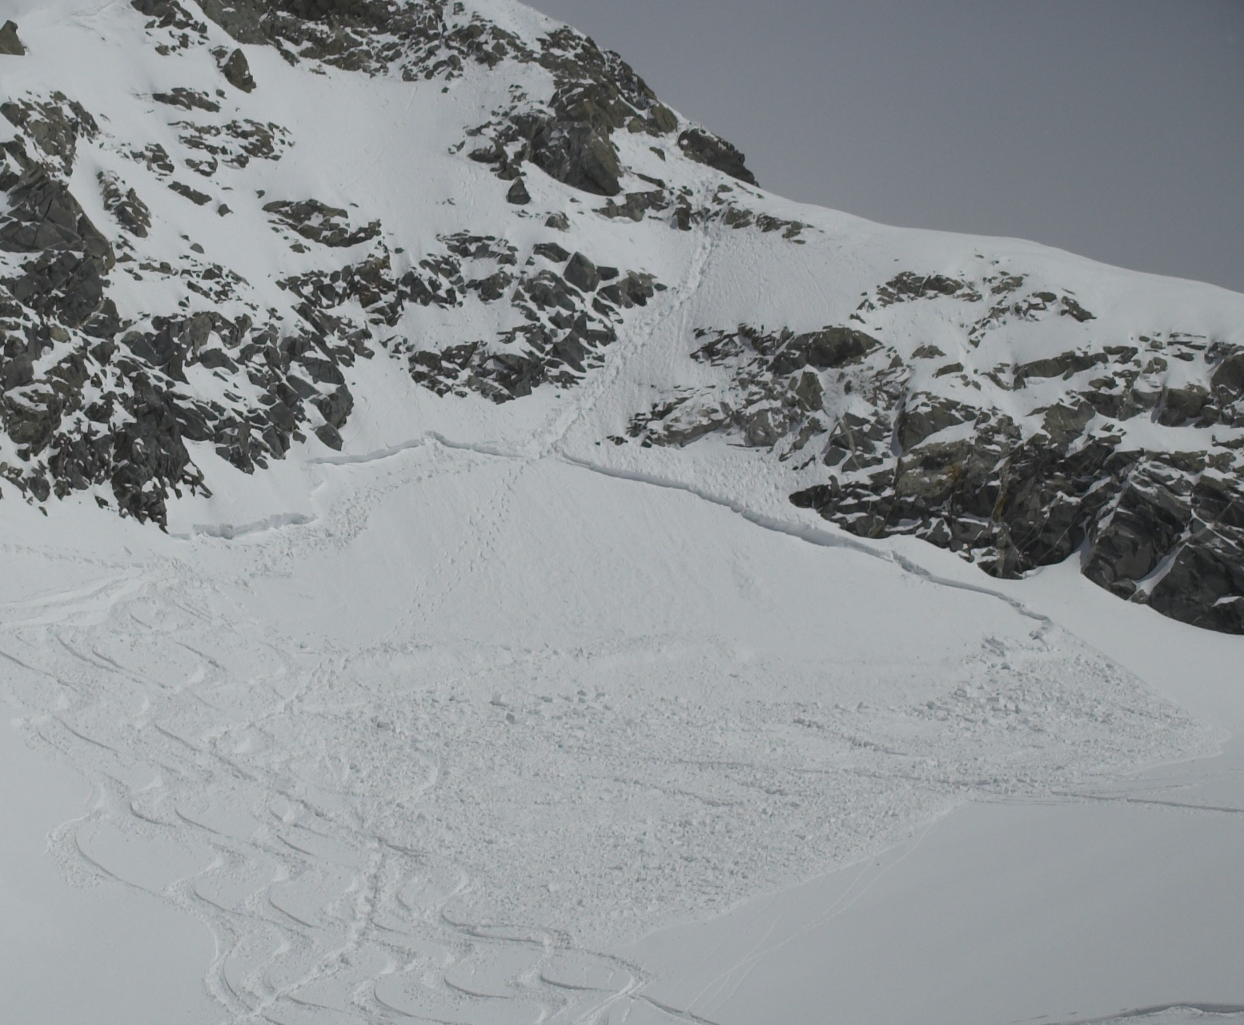
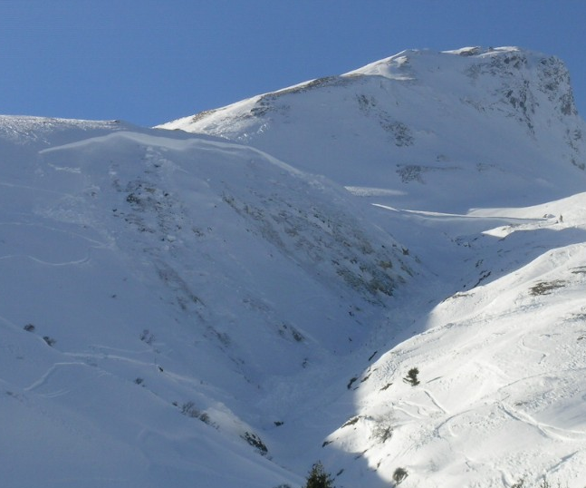
+/- : Avalanche „inoffensive“ /
terrain s’aplatissant
--- : Avalanche dangereuse /
piège du terrain / danger de chute /
plusieurs personnes touchées

Slide 29
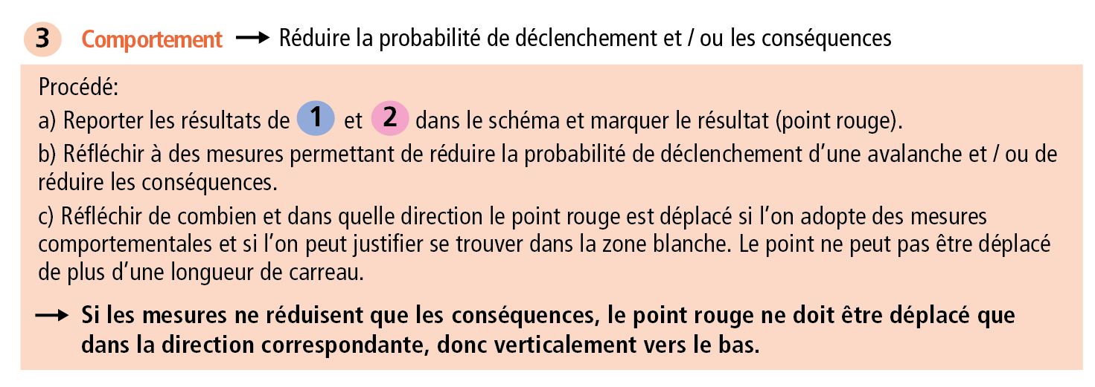

Slide 30
Le comportement réduit la probabilité de déclenchement et les conséquences
➔ p. ex. descendre un par un en restant à peu près dans la même trace
Réduire le risque avec trace et tactique

Slide 31
Le comportement ne réduit que les conséquences
➔ p. ex. distances dans une grande pente
Réduire le risque avec trace et tactique

Slide 32
Réduire le risque avec trace et tactique

Slide 33
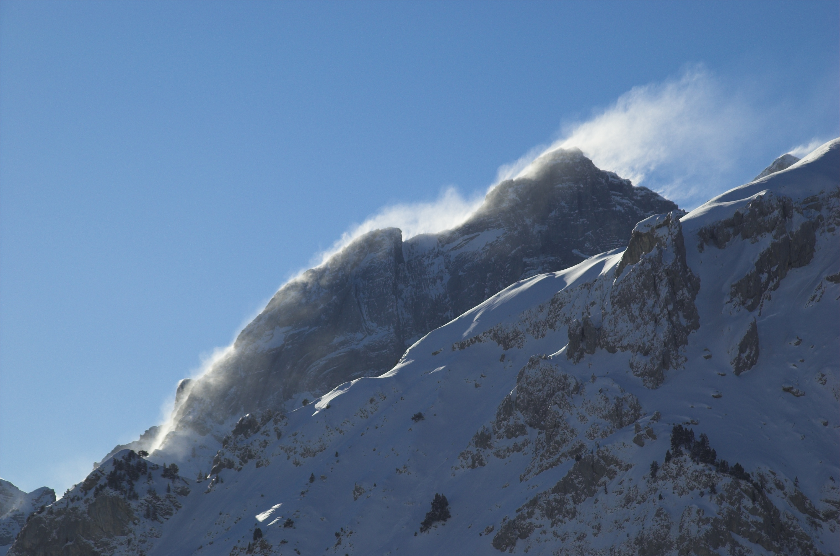
Example

Slide 34
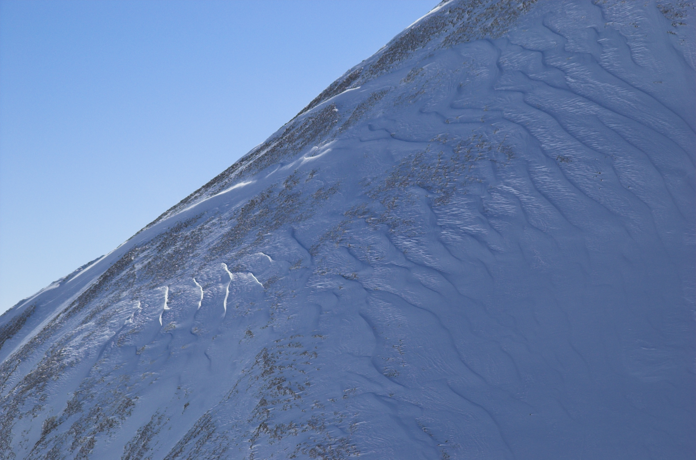

Slide 35
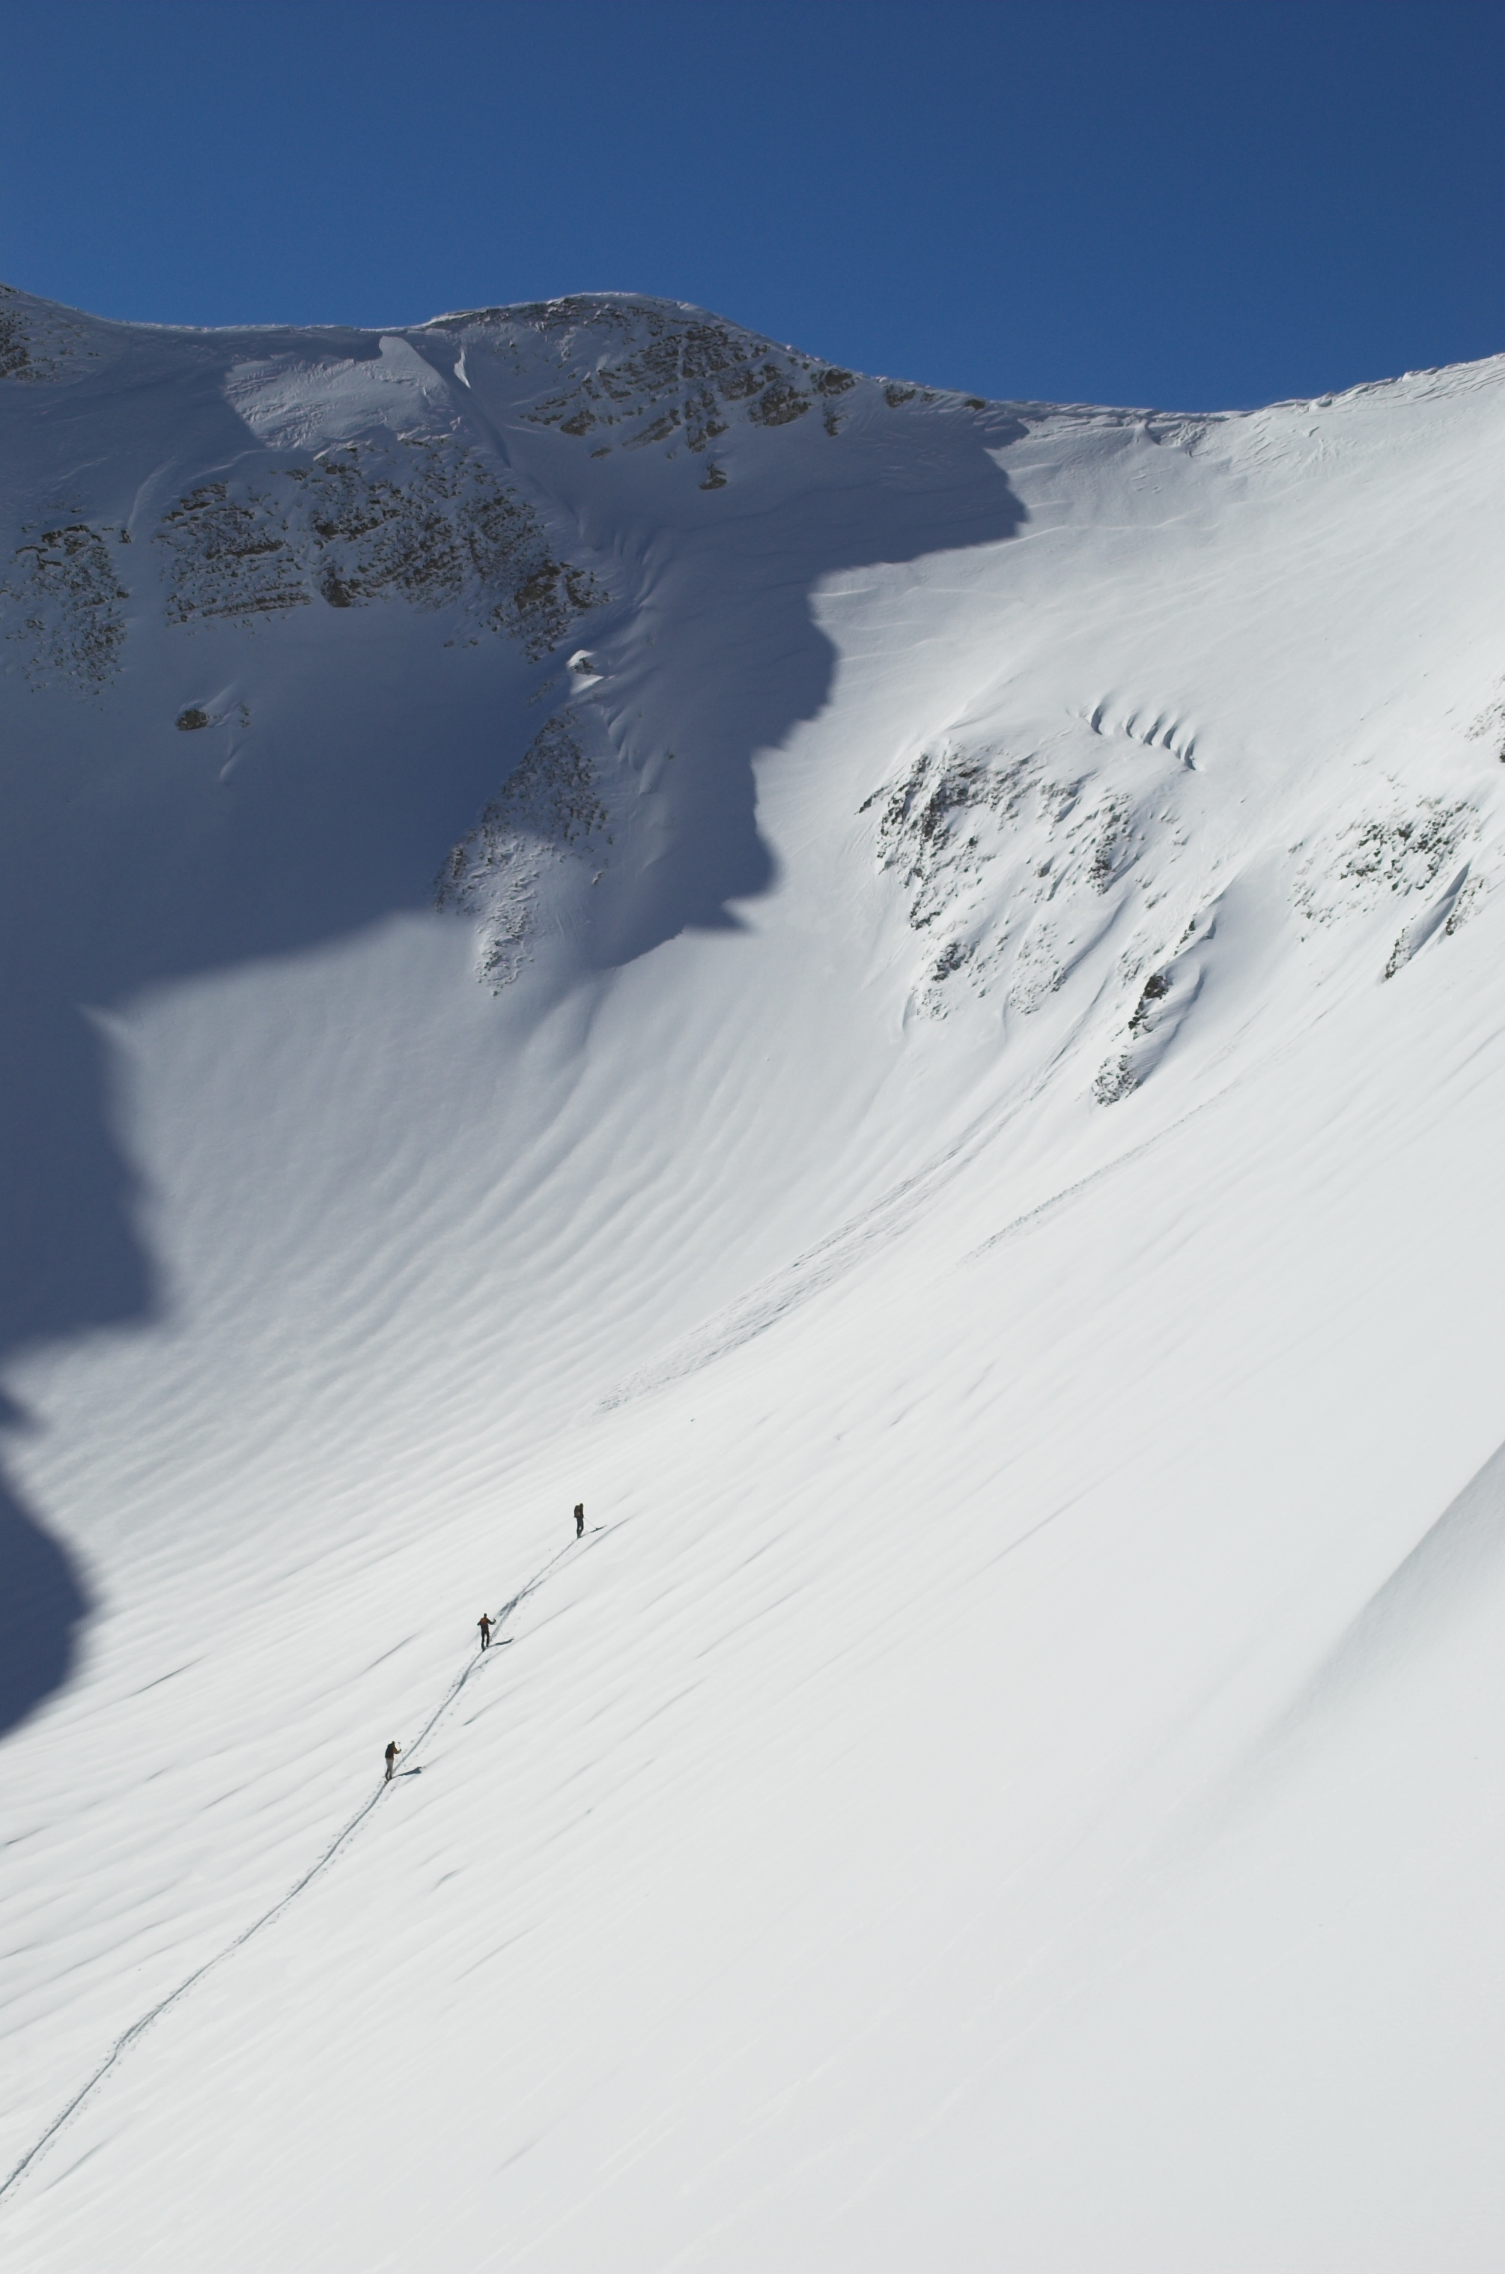
20 cm de neige fraîche et du vent modéré à fort
Neige soufflée récente (visible)
Aucune signes d‘alarme en montée

Slide 36
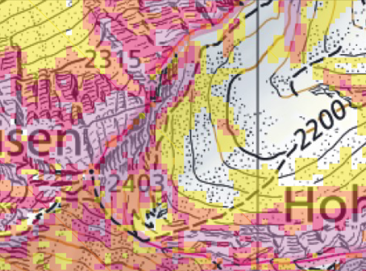
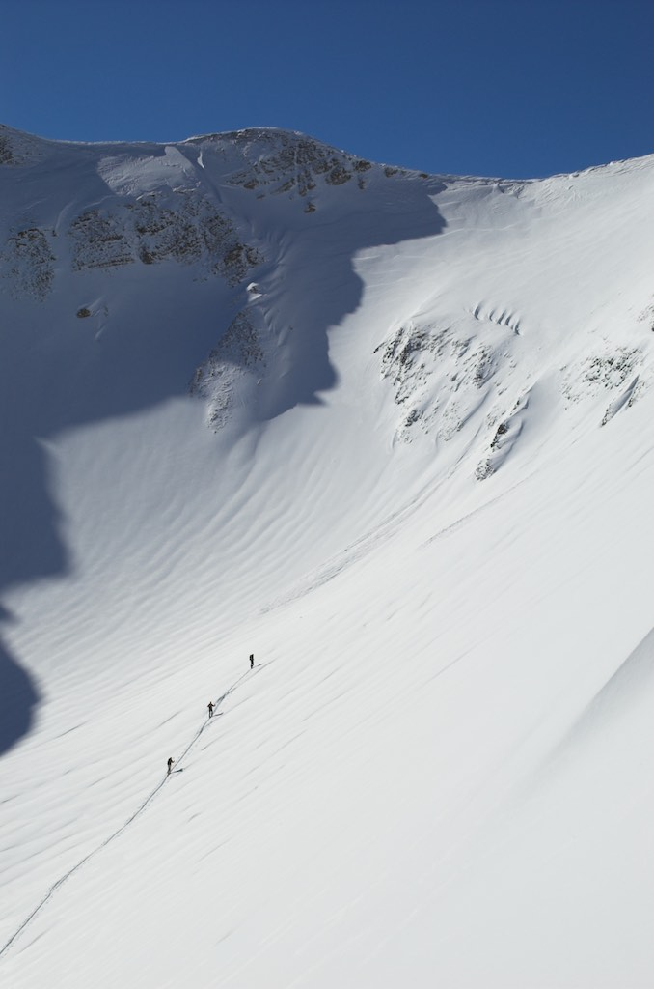
35-40°

Slide 37
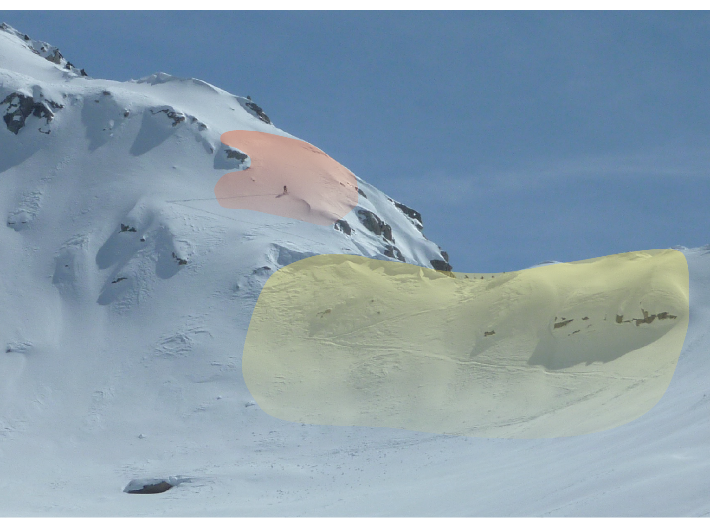
2 passages clés
Même déclivité et même grandeur
Jaune: irrégulière, signes pour une sitatuation plustôt favorable
Rouge: régulière, situation avalancheuse incertain

Slide 38
✘
✘
✘
✘
✘
✘
✘
✘

Slide 39
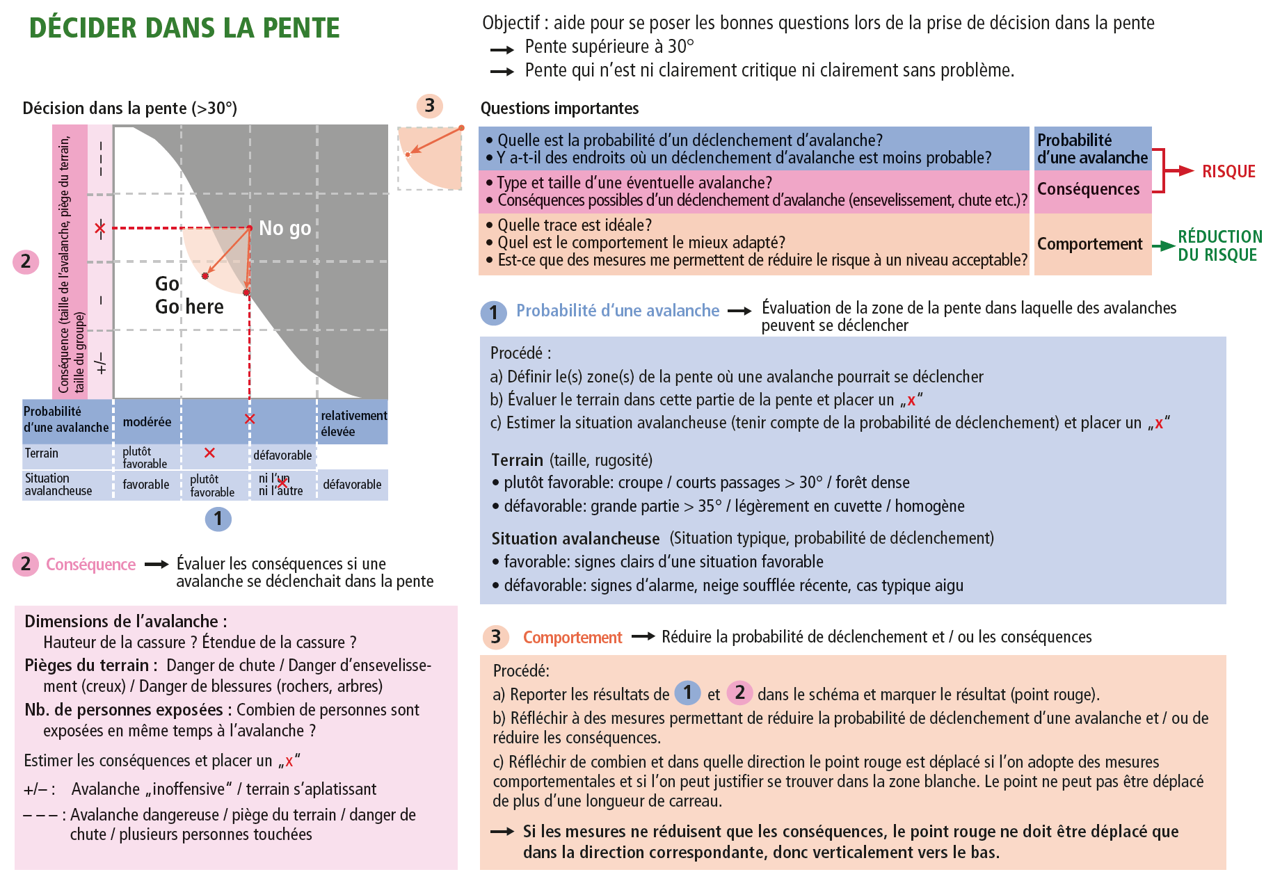

Slide 40
